Slide 1
.NET Jump Start
Hands-on-Workshop
Constantin Petsch, Sadeq Abu Hantash, Florian Sibinger

Slide 2
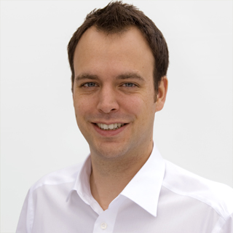
Constantin Petsch
Diplom-Informatiker Univ.
Team Manager Microsoft Consulting
Frankfurt, Stuttgart, München
Prozessberatung
Technologieberatung für Microsoft-Produkte
Microsoft Certified Professional Developer (MCPD) – Windows Developer .NET 4
Projektmanager (GPM)

Slide 3
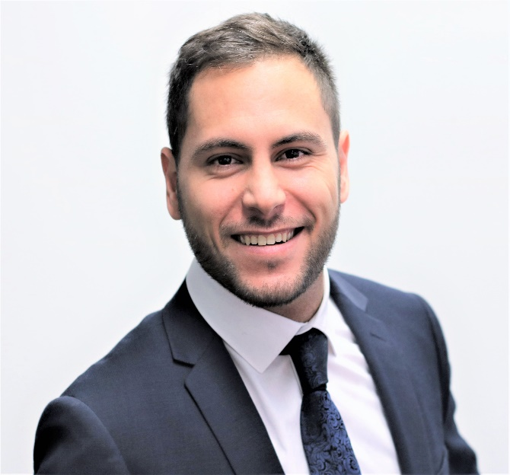
Sadeq Abu Hantash
B.Sc. Informatik
Microsoft Consulting
Technologieberatung für Microsoft-Produkte
.Net C#
Aktuell im Projekt bei großem Automobilkonzern in Stuttgart
Business Consulting
Datenanalyse
Projektmanagement

Slide 4
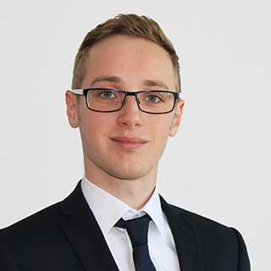
Florian Sibinger
B.Sc. Wirtschaftsinformatik
Microsoft Consulting
Xamarin
C# .Net, MVC
Aktuell an der Entwicklung einer iOS Xamarin App beteiligt
Architektur, Entwicklung
Requirement Engineering
Testing

Slide 5
Kursinhalte
.NET Jump Start
Tag 1 | 00 | Acando stellt sich vor
 | 01 | Überblick
 | 02 | Vorbereitung und Projektsetup
 | 03 | Datenmodellierung und -abfrage mit dem Entity Framework
 | 04 | Aufbau einer Webapplikation mit ASP.NET MVC
Tag 2 | 05 | Entwicklung einer Schnittstelle mit ASP.NET Web API
 | 06 | Entwicklung einer App für die universelle Windows-Plattform
Notes:
Vermeidung von Boilerplate-Code

Slide 6
Module Tag 1
.NET Jump Start: Tag 1
09:00 – 09:45 | 00 | Acando stellt sich vor
09:45 – 10:15 | 01 | Überblick
10:15 – 11:30 | 02 | Vorbereitung und Projektsetup
11:30 – 12:30 | 03 | Entity Framework
12:30 – 14:00 | - Mittagspause-
14:00 – 15:00 | 03 | Entity Framework
15:00 – 15:15 | - Kaffeepause -
15:15 – 17:00 | 03 |ASP.NET MVC
17:00 – 17:15 | Abschluss
Notes:
Vermeidung von Boilerplate-Code

Slide 7

Das ist Acando
Management- und IT-Beratung in der digitalen Welt

Slide 8






Überblick
Vision, Mission, Werte
Acando Group
Acando Deutschland
Acando als Arbeitgeber
Practice Areas
Kunden, Partner

Slide 9



Vision
“A more capable World
We are all about talent aggregation and talent acceleration. We give transformational power to our clients and employees. We bring long term value to the world around us by growing the available talent pool for all to tap into.

Slide 10
Mission
“Acceleration at Heart, Strategy in Mind
Acando is a consulting company who envisions tomorrow’s drivers while enhancing today’s reality. We call it accelerating transformation. Evolution and flexibility are mandatory while technology creates possibilities. By bringing them together we drive change. What we do expands, how we do it challenges the ordinary. Where structure and visionary thinking meet, we make strategies come alive. Where experience and innovation become one, we make a difference.

Slide 11
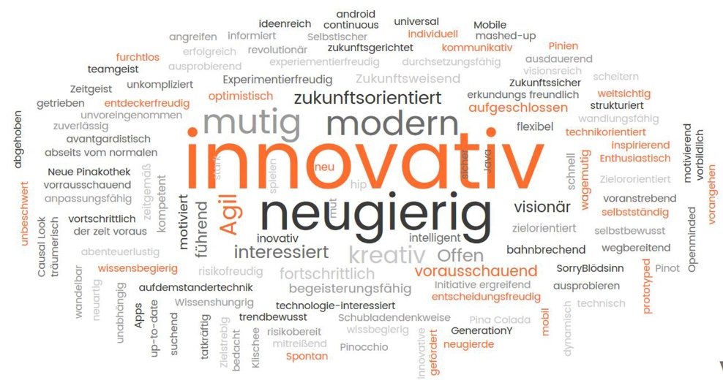
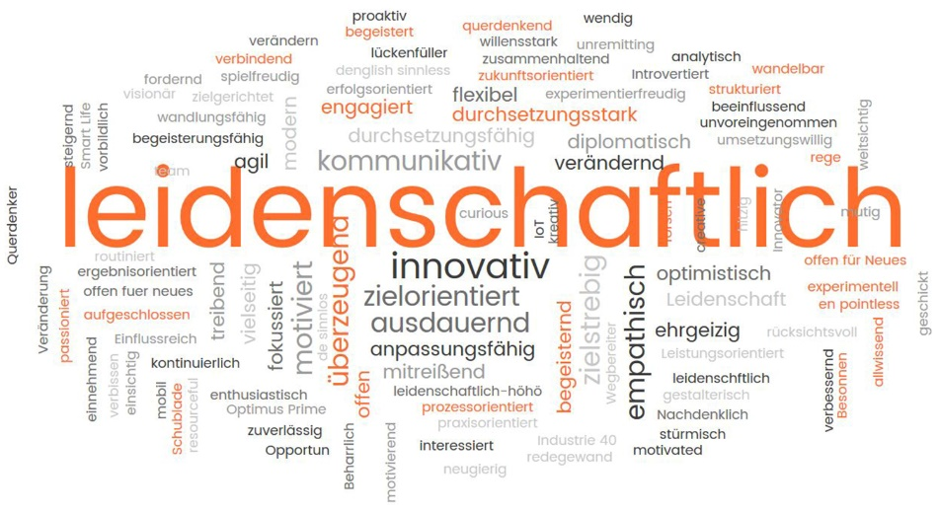
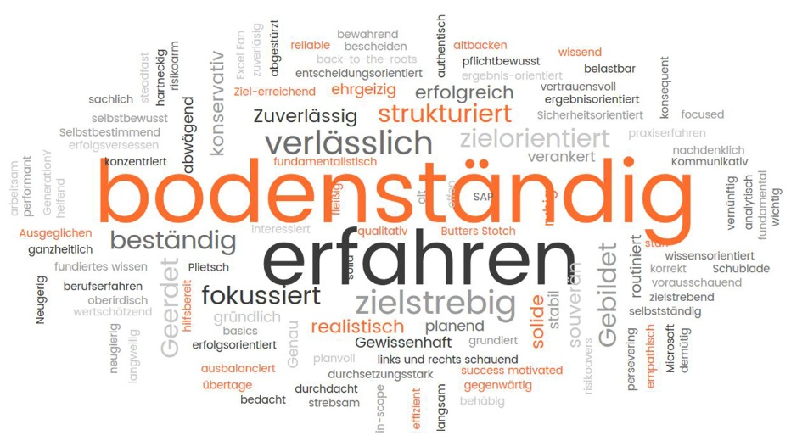
Unsere Werte
Passionate Transformers
Modern Pioneers
Grounded Achievers

Slide 12
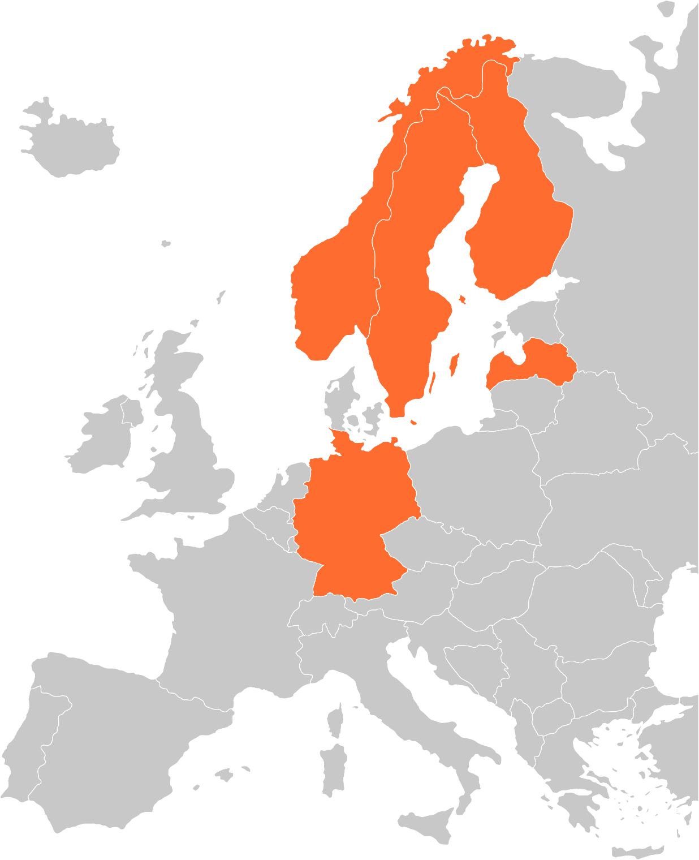
Acando Group
1.750 Mitarbeiter
5 europäische Länder
240 Millionen Euro jährlicher Umsatz
NASDAQ OMX Nordic
1982 gegründet

Slide 13




Acando Deutschland
Hamburg
100% Kundennähe
2000 gegründet
Wachstum kontinuierlich
39,2 Mio. € Net Sales in 2016
Braunschweig
Acando OnSite
Düsseldorf
Koblenz
Brickmakers
Frankfurt
Stuttgart
München

Slide 14
Acando Deutschland
Kontinuierliches Mitarbeiterwachstum
375
200
100
45
2000
2005
2007
2016

Slide 15









Acando als Arbeitgeber
Fortschrittliche Unternehmenskultur
Intensive Karriere-Förderung
Interne fachliche Netzwerke
Gesundheitsförderung
Soziales Engagement
Sport- und Freizeitaktionen
Sabbatical-Modell

Slide 16






Unsere PRACTIcE AREAS
Digital Strategy & Transformation
Wie gestalte ich die digitale Zukunft?
Innovation in der digitalen Welt erleben
CUSTOMER EXPERIENCE & commerce
Wie begeistere ich Kunden?
DIGITAL WORKPLACE & COLLABORATION
Wie arbeite ich in der Zukunft?
Digital Delivery Management & Services
Wie arbeite ich effizienter?
smart Life
Wie ändert sich das Leben in der digitalen Welt?
Notes:
Bleibt auch erst einmal

Slide 17













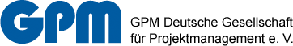

Unsere Partner

Slide 18




























Unsere Kunden
Manufacturing Logistics
Utilities Telco
Financial Services Media
Retail Wholesale E-Commerce

Slide 19





Projektbeispiele
Evangelische Stiftung Alsterdorf Einführung von RelaFund – Acando CRM
für ein systematisches und
nachhaltiges Fundraising
Telefónica Flexible Gestaltung von Online-Angeboten
durch die Verbindung des CoreMedia CMS
mit einem regelbasierten Frontend
Sutor Bank Einführung von Microsoft Dynamics CRM
und Implementierung der Branchenlösung
Acando CRM for Banking in nur zwei Monaten
Logwin Über 10 Jahre Application Management für
die von Acando entwickelte Presselogistik-
Software Passat
Braunschweig IT Einführung und Outtasking von SAP
NetWeaver Compliant
Identity Management
Springer Science+Business Zugriffsverwaltung für alle Online-Inhalte
auf Basis der Open-Source-Lösung
OpenAM unseres Partners ForgeRock

Slide 20
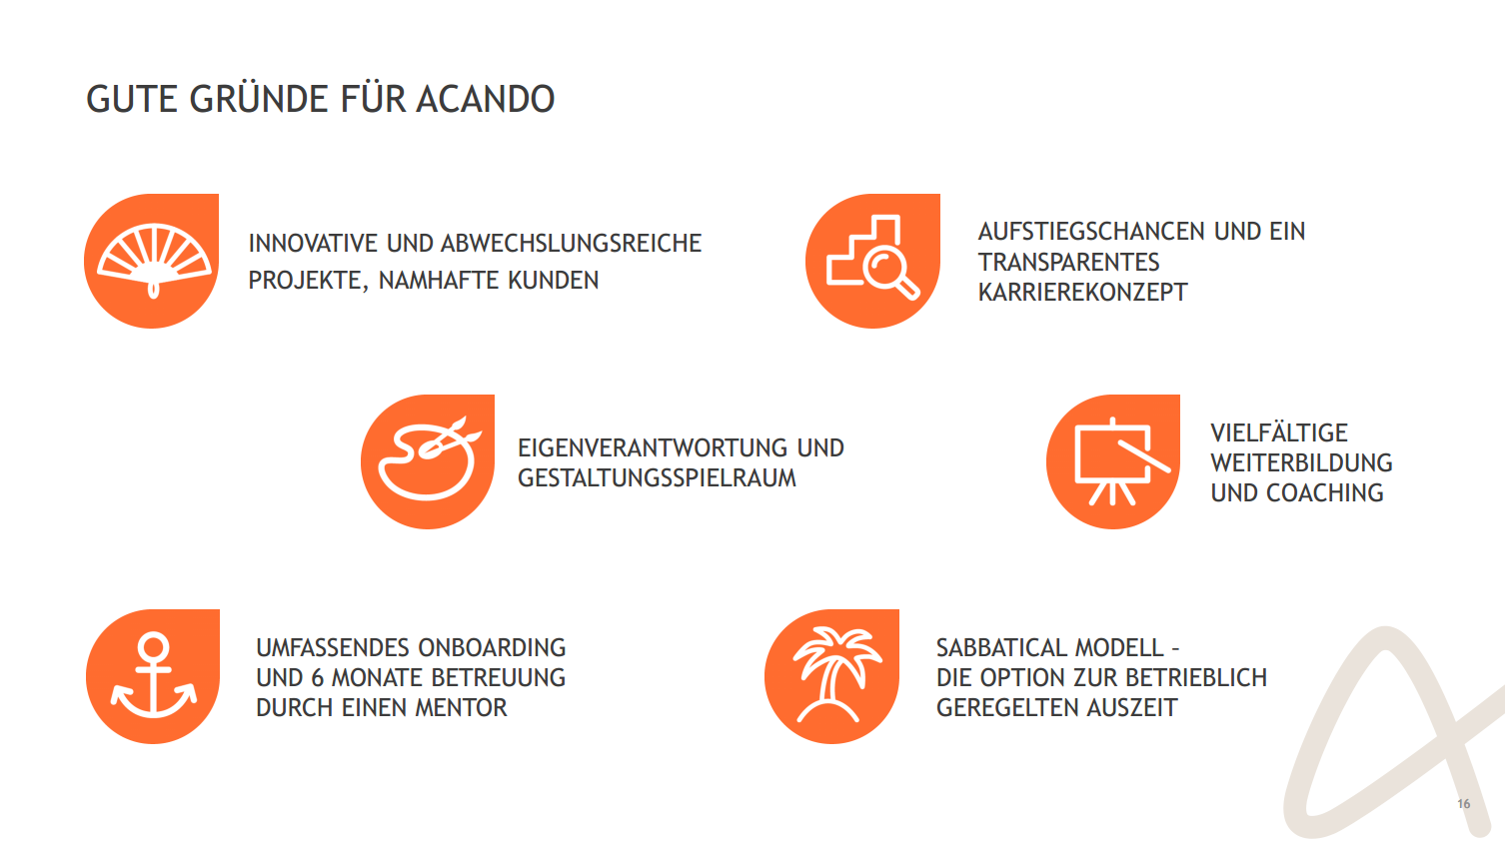

Slide 21
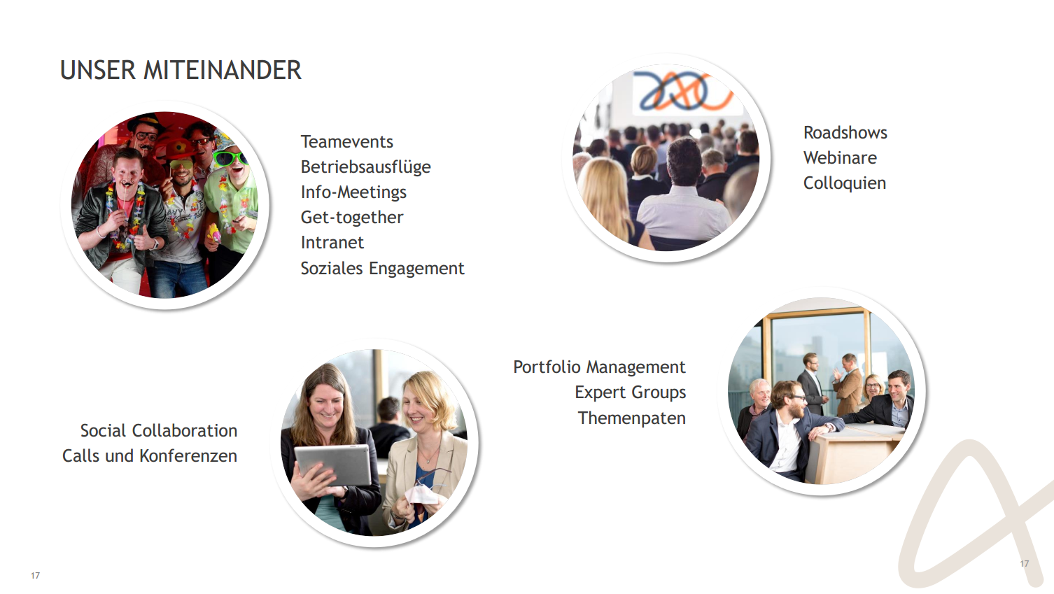

Slide 22
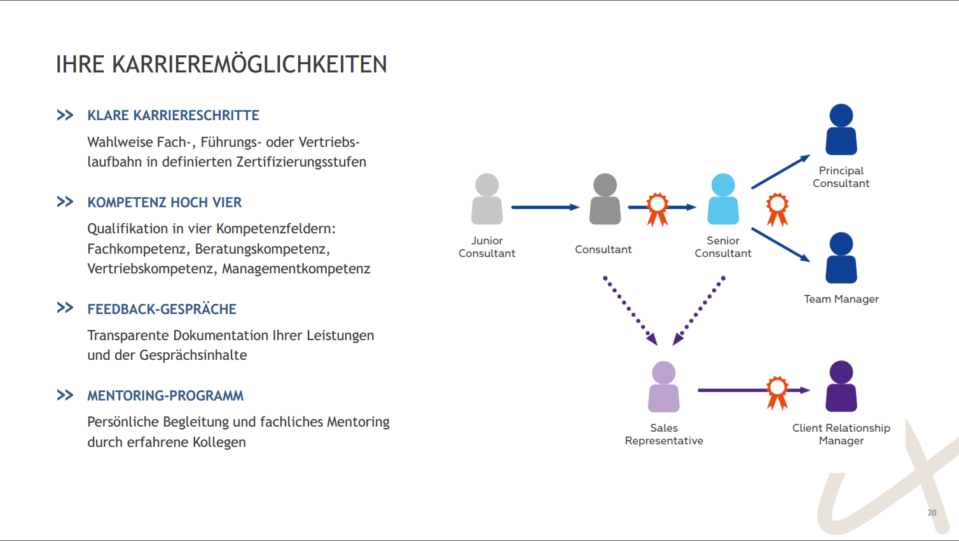

Slide 23
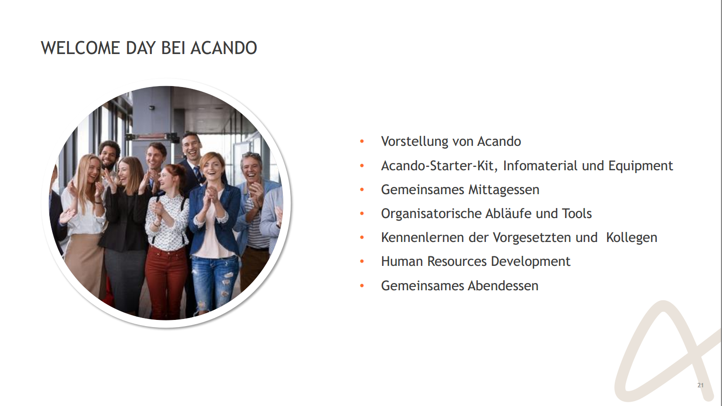

Slide 24
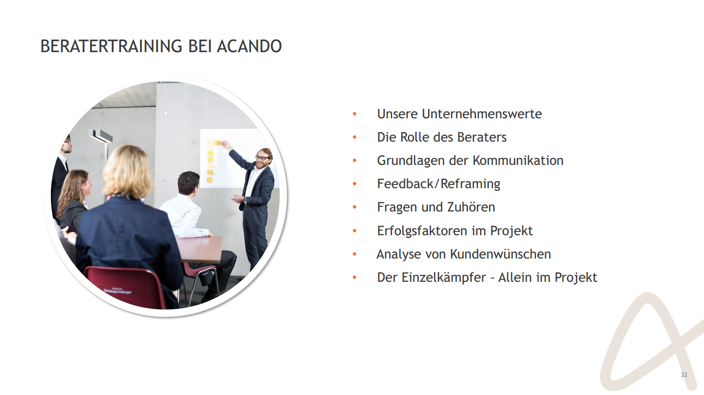

Slide 25
Agenda
Big Picture
Demo
Web-Admin
Schnittstelle
App
Modulinhalte im Detail
GitHub repository für Hands-On-Sessions
Zusammenfassung

Slide 26
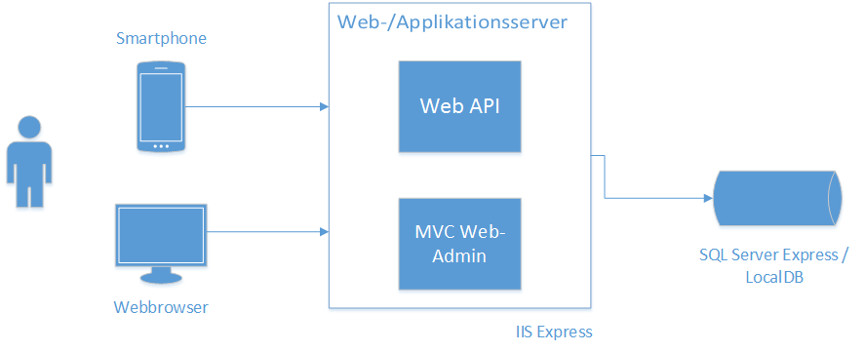
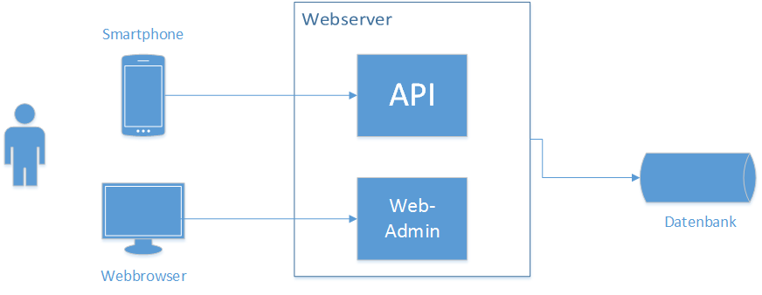
1. Big Picture

Slide 27
1. Big Picture – Tag 1

Slide 28
1. Big Picture – Tag 2

Slide 29
2. Demo
Was ist unser Ziel?
Notes:
LiveDemo der fertigen App

Slide 30
3. Modulinhalte im Detail
.NET Jump Start
 | 02 | Vorbereitung und Projektsetup
Für die Hands-On-Sessions benötigen Sie ein entsprechendes Setup
Aufsetzen der Projektmappe für Tag 1 und 2
Aktualisieren der NuGet Pakete
Besprechen der Voraussetzungen für Tag 2

Slide 31
3. Modulinhalte im Detail
.NET Jump Start
 | 03 | Datenmodellierung und -abfrage mit dem Entity Framework
Das Microsoft Entity Framework (EF) verstehen
Datenbank Entwicklungsansätze
Datenzugriff

Slide 32
3. Modulinhalte im Detail
.NET Jump Start
 | 04 | Aufbau einer Webapplikation mit ASP.NET MVC
Microsoft MVC 4 verstehen
Razor Syntax
Scaffolding mithilfe vom EF
Validierung

Slide 33
3. Modulinhalte im Detail
.NET Jump Start
 | 05 | Entwicklung einer Schnittstelle mit ASP.NET Web API
Den Zweck und die Funktionsweise von APIs verstehen
Microsoft Web API verstehen
Routing
Api Controller

Slide 34
3. Modulinhalte im Detail
.NET Jump Start
 | 06 | Entwicklung einer App für die universelle Windows Plattform
Windows App-Entwicklung verstehen
MVVM Architekturmuster
Zugriff auf APIs
Entwicklung der einzelnen App-Bestandteile

Slide 35

4. GitHub Repository
Mit allen Präsentationen, Demos, Projekten
Lokal klonen oder als ZIP-Archiv herunterladen
Zugriff auf vorgegebene Codeschnipsel
Zugriff auf fertige Projektdateien
Hands-Ons am besten online im Browser durchgehen (Formatierung)
http://goo.gl/gsDkBA

Slide 36
5. Zusammenfassung
Vielseitige, aktuelle Themen:
Web: ASP.NET MVC, ASP.NET Web API
Datenbanken: Entity Framework
Windows Universal Plattform
Workshop Bestandteile:
Talks und Demos
Hands-On-Sessions
Nächstes Modul: Vorbereitung und Projektsetup

